Slide 1
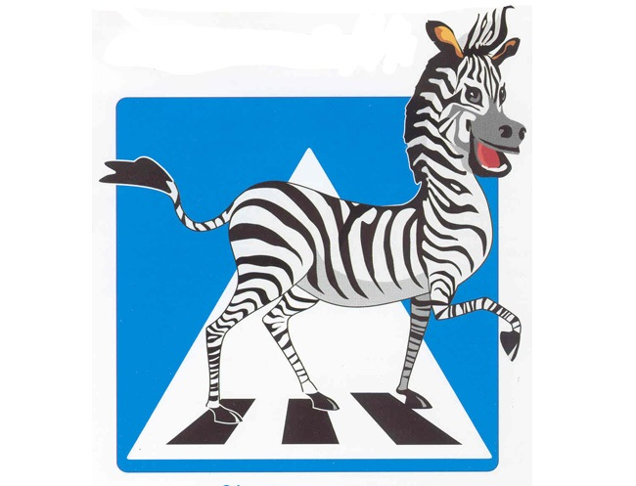
Проектный метод в дошкольном образовании на примере обучения детей ПДД
Рахматуллина И.Н.
ВОСПИТАТЕЛЬ 1 КАТЕГОРИИ
МАДОУ «Детский сад №43»

Slide 2
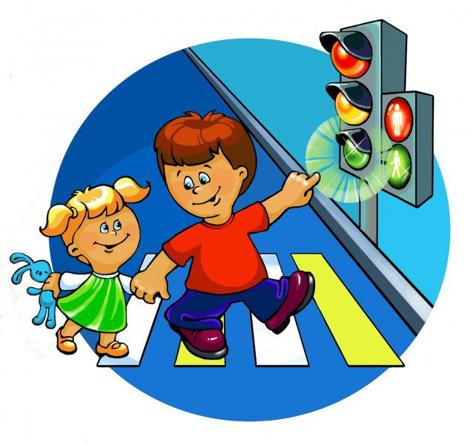
Вид проекта:
Краткосрочный, групповой, познавательно-игровой
Участники проекта: дети средней группы, воспитатели, родители
Цель проекта:
Формирование у детей дошкольного возраста основ безопасного поведения на улицах города, в транспорте

Slide 3
-Обучение детей безопасному поведению на автомобильных дорогах
-Формирование потребности у дошкольников в изучении и соблюдении ПДД
-Вырабатывать у дошкольников привычку правильно вести себя на дорогах
-Воспитание навыков безопасного поведения на улицах, дорогах, в транспорте
Задачи проекта

Slide 4
В современных условиях, когда увеличился поток машин, культура поведения на дорогах становится просто жизненной необходимостью. И формировать эту культуру следует с детства.
Дети в дошкольном возрасте совсем не воспринимают машину как угрозу.Они еще не умеют управлять своим поведением. Желание постоянно открывать что-то новое, непосредственность часто ставят их перед реальными опасностями в быстро меняющийся дорожной обстановке.
Данный проект направлен на то, чтобы научить ребенка безопасному поведению на дороге и предотвратить дорожно-транспортное проишествие
Актуальность

Slide 5
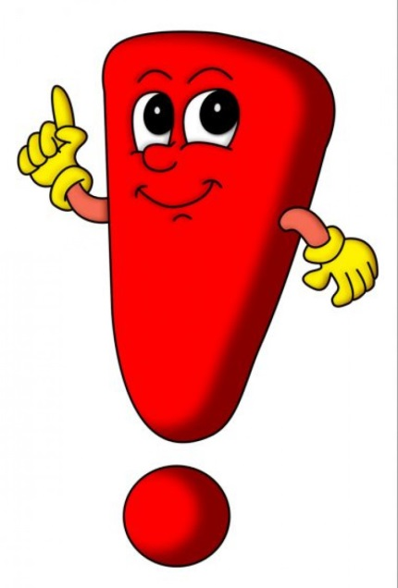
Повышение культуры поведения детей н улице и в общественном транспорте
Умение предвидеть возможную опасность, находить способы избегать ее
Ожидаемый результат

Slide 6

Продукт проектной деятельности:
Изготовление и приобретение атрибутов для игр и пособий
Выставка рисунков по ПДД

Slide 7

-подбор материала по ПДД;
-рассматривание рисунков, фотографий о дорожных ситуациях;
-просмотр видеоматериала;
-знакомство с литературными произведениями;
-изготовление дидактических игр по ПДД; использование дидактических, настольно-печатных,подвижных, сюжетно-ролевых игр
Этапы проекта
1 этап –подготовительный

Slide 8
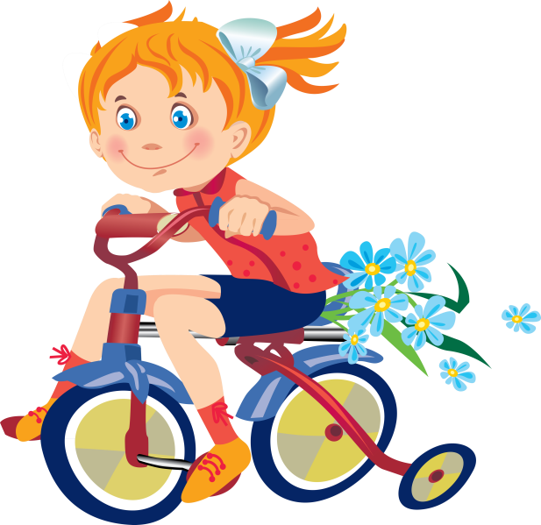
- проведение мероприятий по ПДД;
- обыгрывание дидактических подвижных игр по ПДД;
- решение игровых ситуаций;
- обучающие и развивающие игры;
- чтение художественной литературы; рассматривание иллюстраций, плакатов, наглядных пособий;
- просмотр телевизионных передач, мультфильмов, театральных представлений по ПДД;
- наблюдение, целевые прогулки.
2 этап-творческий

Slide 9
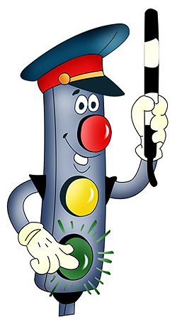
Итоговое проведение непосредственно образовательной деятельности на тему «Красный, Желтый, Зеленый»
3 этап-рефлексия

Slide 10
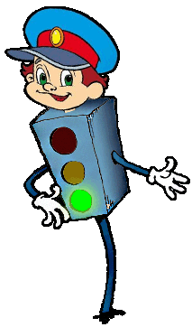
- «В гостях у Всезнамуса или зачем светофору три глаза»;
- «Школа пешеходных наук»;
- «Мы пассажиры»;
- «Слушай и запоминай, ну-ка транспорт угадай»
- Знакомство с макетом прилегающей территории.
Продуктивные виды деятельности:
- «Моя улица»-конструктирование;
- «В машине, машине шофер сидит»-рисование;
- «Улица города»-коллективная аппликация;
- «Светофор» – аппликация, лепка;
Занятия по развитию речи, ознакомление с окружающим миром, беседы:

Slide 11
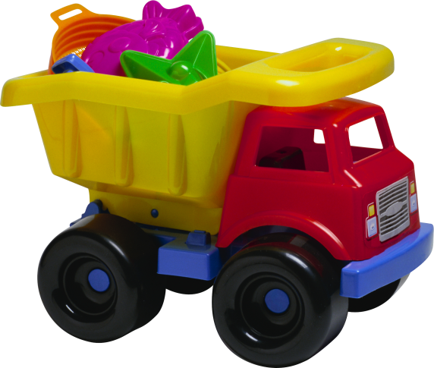
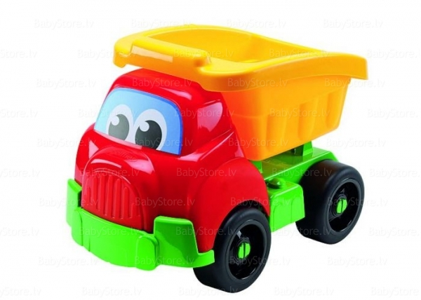
-Сюжетно-ролевые игры «Мы водители», «Поездка в автобусе», Мы едем на трамвайчике»;
-Дидактические игры «Нади свой цвет», «Хорошо-плохо», «Собери светофор»
-Настольная игра «Сложи машину»
Игры

Slide 12
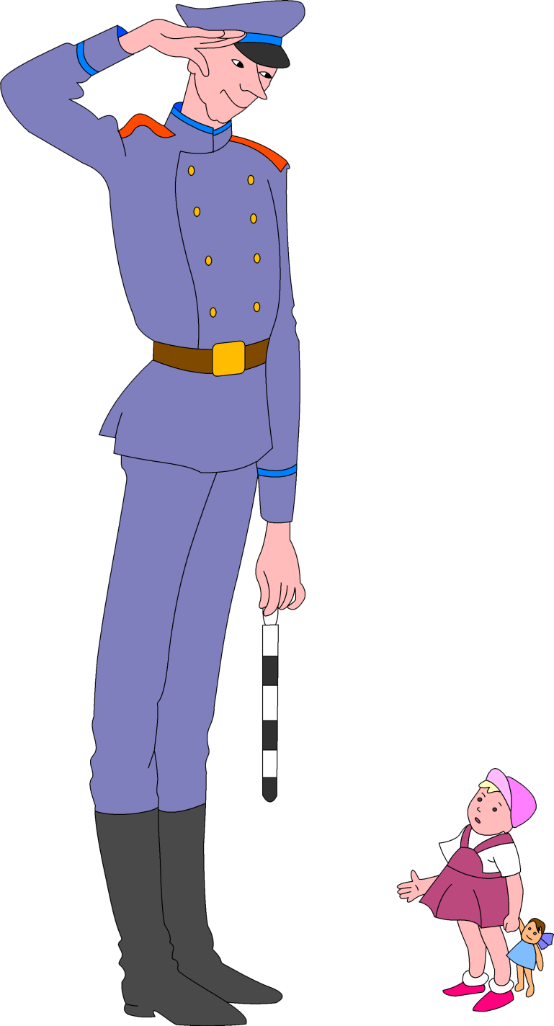
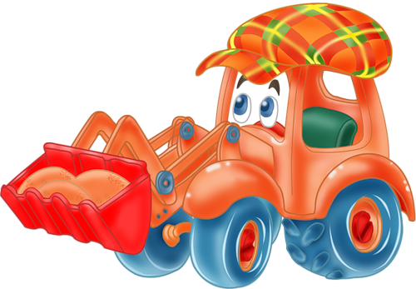
- Михалков С. «Дядя Степа-миллиционер», «Моя улица»;
- Носов Н. «Автомобиль»;
- Дорохов А. «Зеленый, желтый, красный»;
- Дугилов А. «Моя улица»; Загадки, стихи о транспорте, о дорожных знаках
Художественная литература

Slide 13

-Издание буклета для родителей «Как научить ребенка безопасному поведению на улице»
-Консультация «Роль семьи в воспитании у детей навыков дисциплинированного поведения»
-Памятка для родителей: «Что могут сами дети», «Юному пешеходу».
Работа с родителями

Slide 14
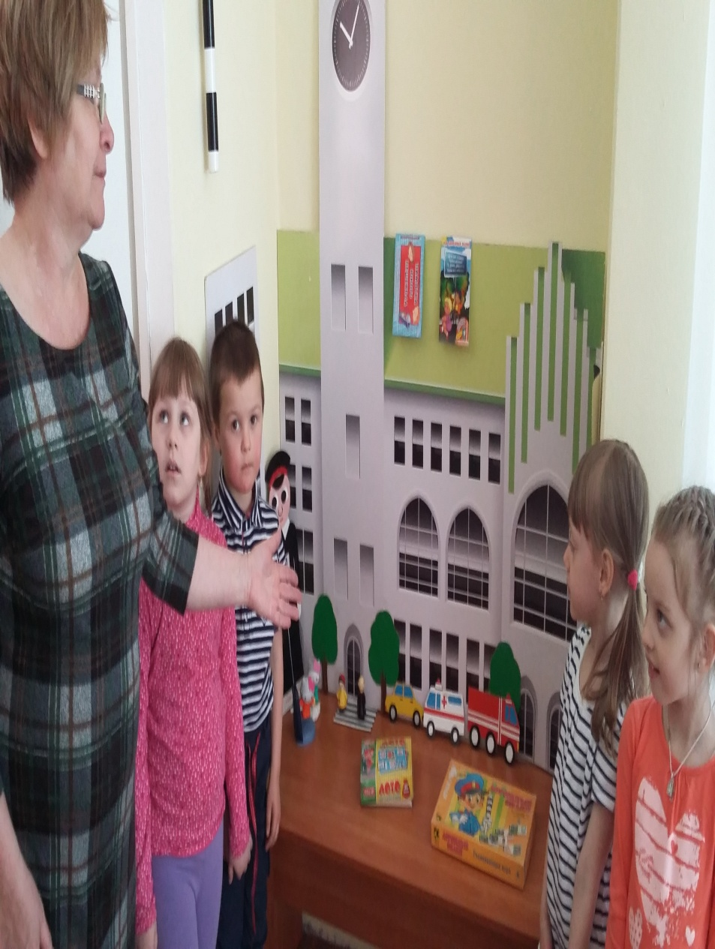
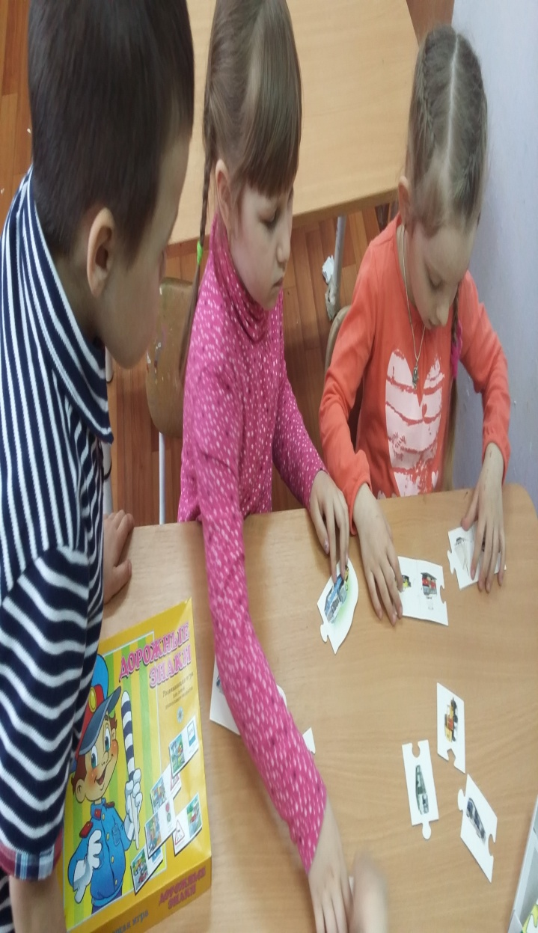
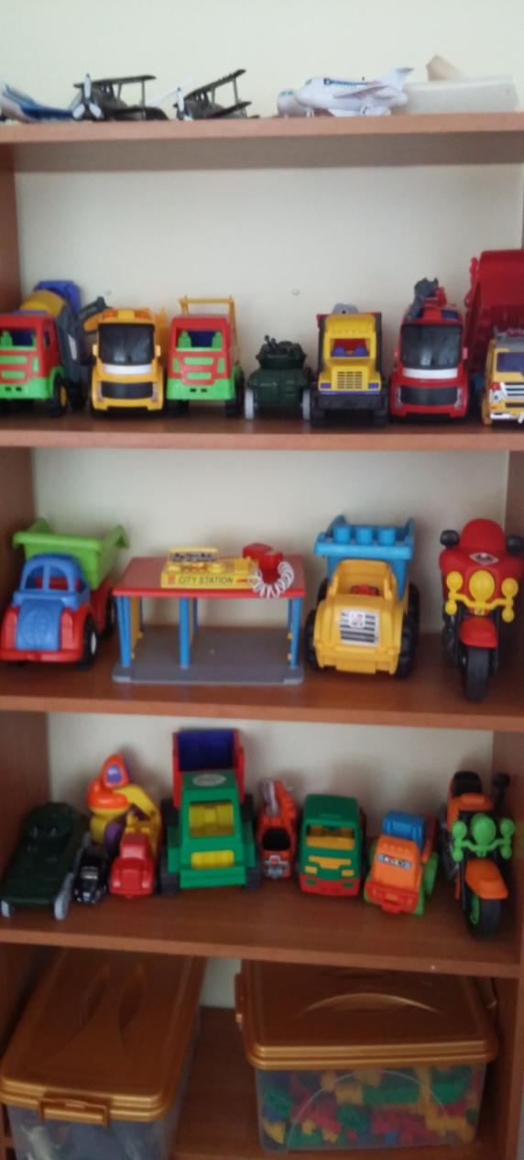

Slide 15
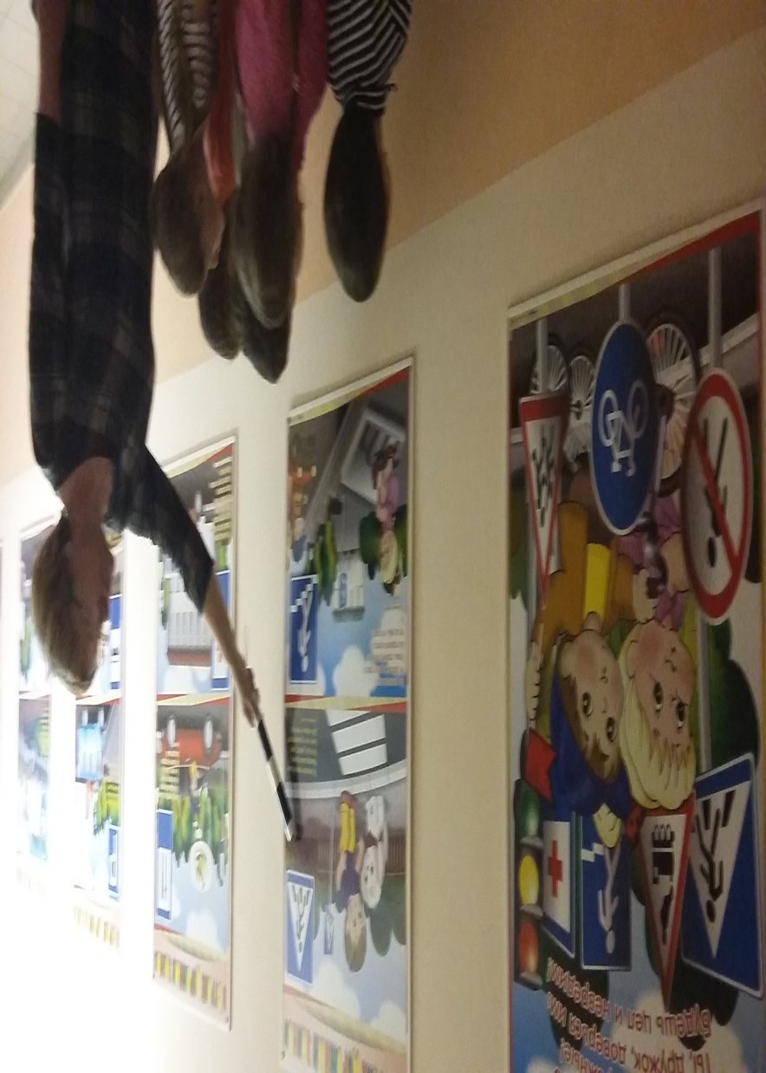
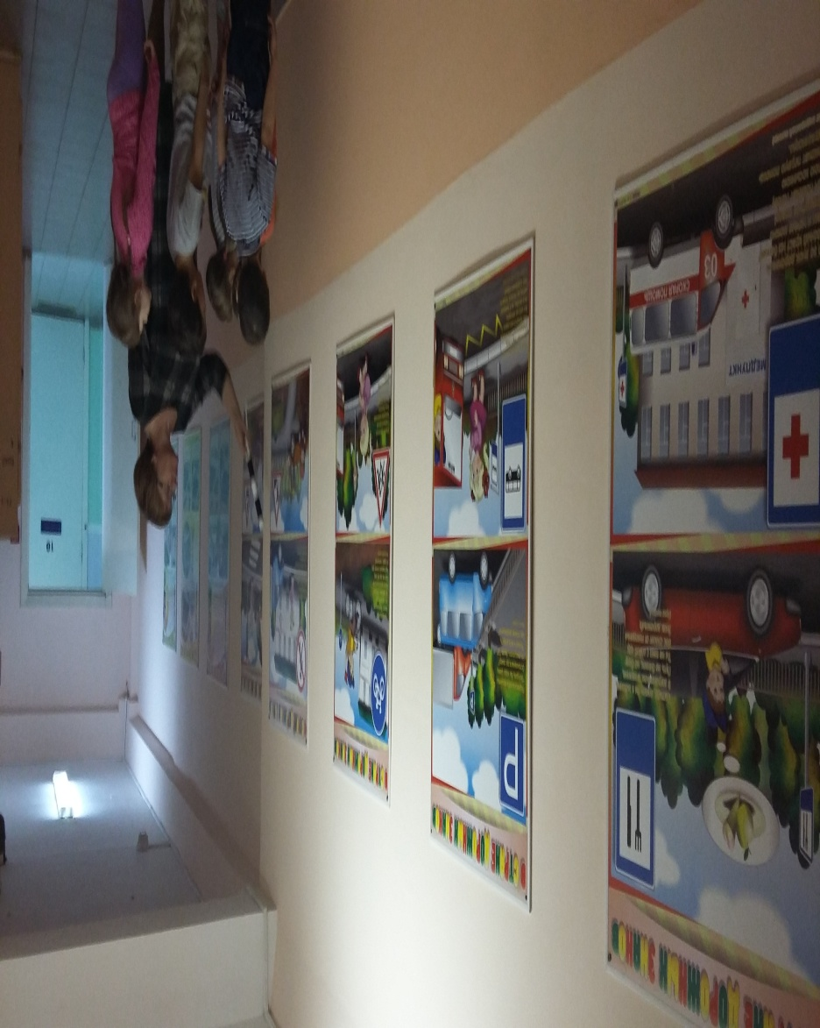

Slide 16
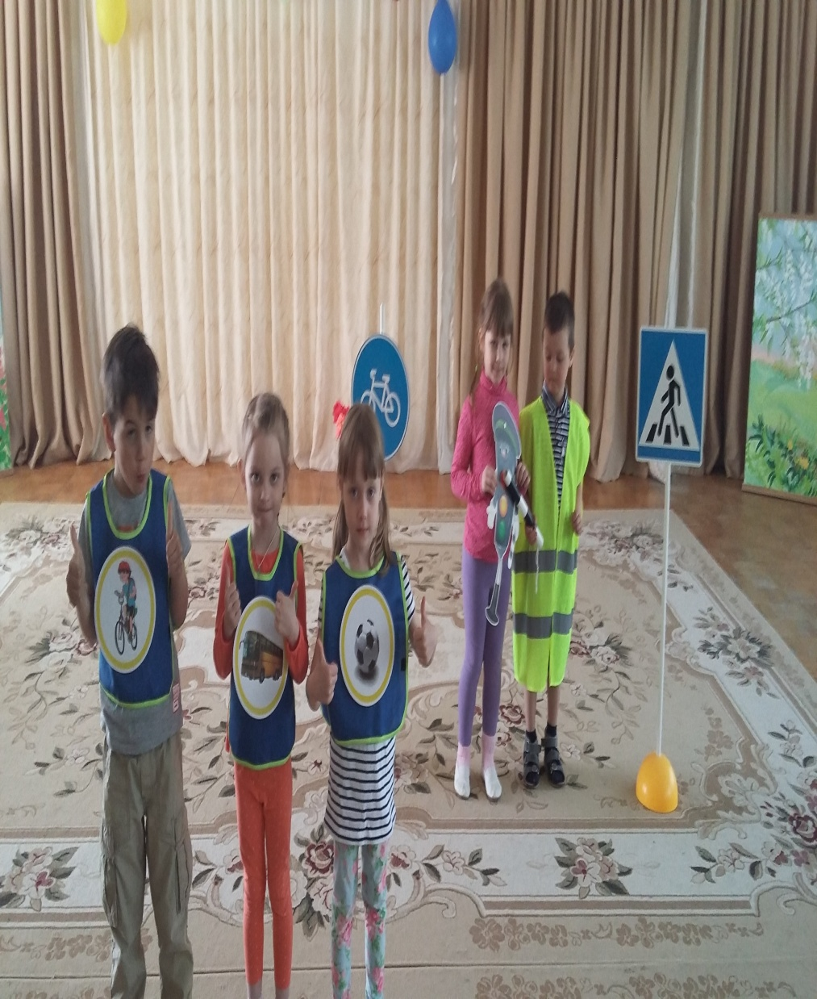
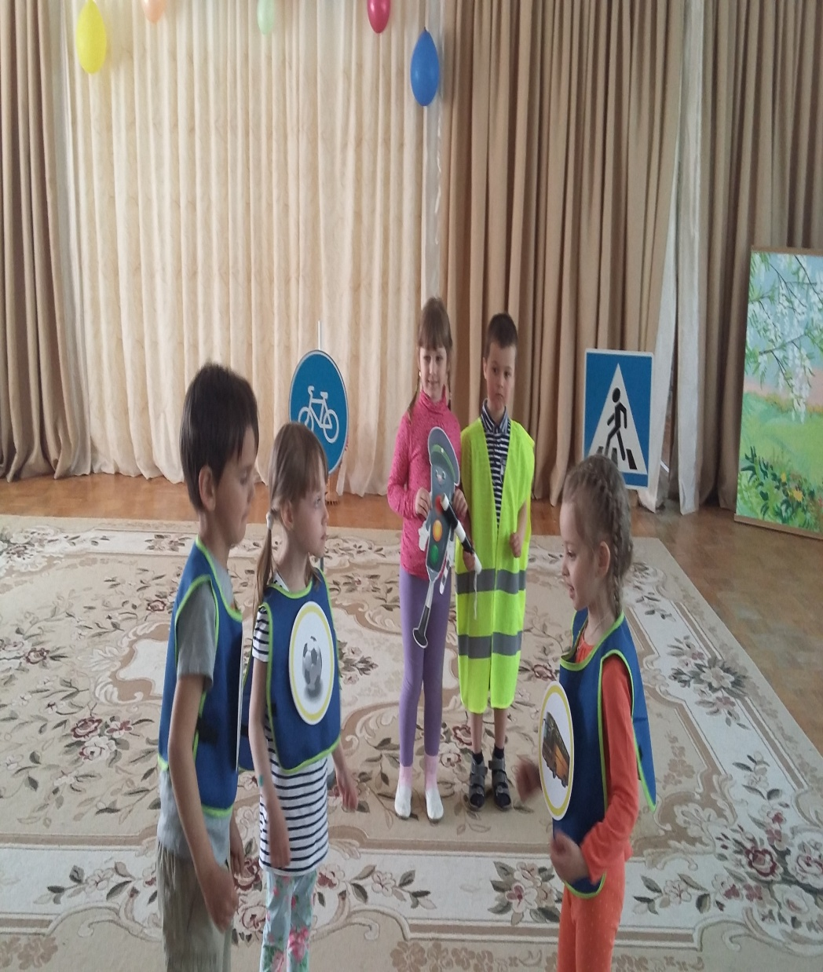

Slide 17
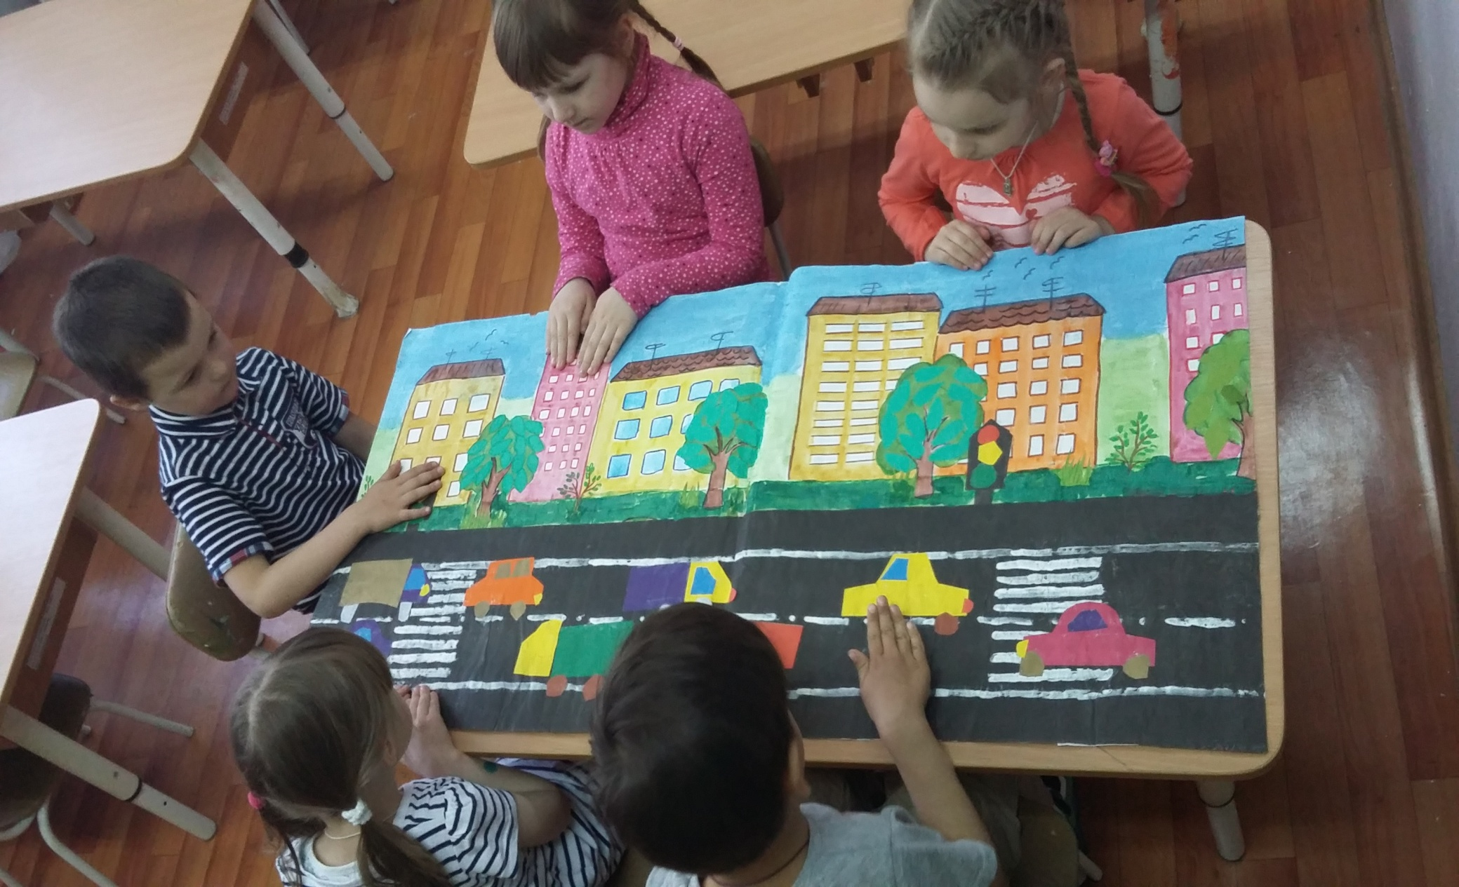
Спасибо за внимание!

